Slide 1


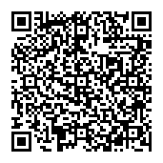
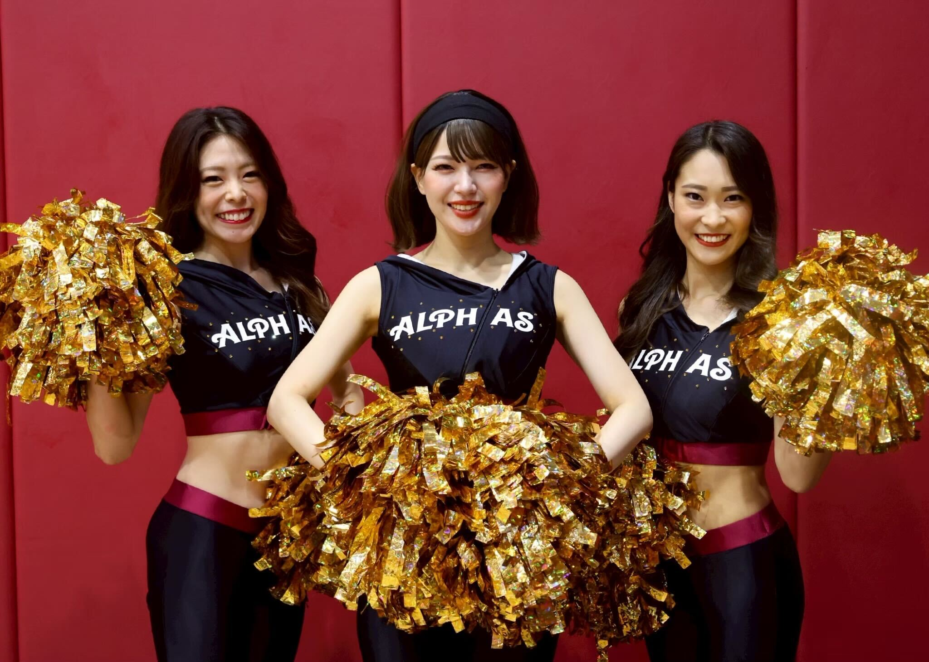
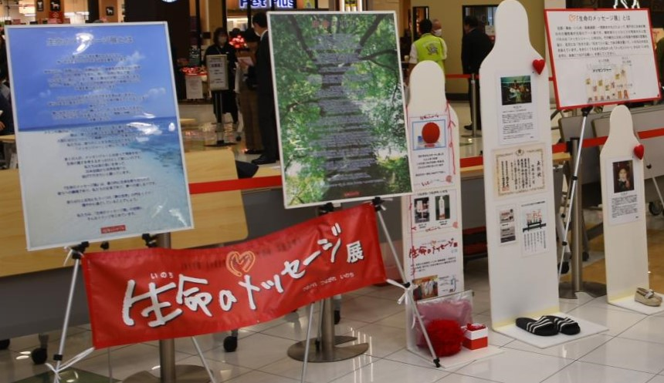






越谷アルファーズ
と考える
犯罪被害者支援
県民のつどい-2025-
犯罪被害者やその家族のこと、被害者支援のことをたくさん知る、
社会全体で被害者支援について考え支えあう、それが” 県民のつどい” です。
日時 １１月２2日(土)
13：30～16：30
申込不要
会場 イオンレイクタウンkaze 光の広場
入場無料
13：30～14：15
埼玉県警音楽隊ミニコンサート
犯罪被害者支援の気持ちをこめた優しい音楽を演奏
14：45～16：30
被害者支援スペシャルイベント
越谷アルファーズ専属チアリーダー『AlphaVenus』と
『AlphaAngel』、『アルファマン』によるパフォーマンス
や犯罪被害者支援〇✕クイズ、豪華賞品があたる抽選会
を実施
詳細はこちら▲
会場展示
生命（いのち）のメッセージ展
いのちの大切さをメッセンジャーが伝える、犯罪被害を考えるアート展
※ 天候や状況により、予告なくイベント内容の変更の可能性がございます。
問合せ先
埼玉県 防犯・交通安全課
犯罪被害者支援担当
048-710-5036
a2950-04@pref.Saitama.lg.jp
彩の国犯罪被害者ワンストップ支援センター
埼玉県・埼玉県警察・（公社）埼玉犯罪被害者援助センター
埼玉県マスコットキャラクター
コバトン＆さいたまっち
(公社)埼玉犯罪被害者援助センター
マスコット「こころんちゃん」
埼玉県警察マスコット
「ポッポ君」「ポポ美ちゃん」
彩の国 埼玉県
©KOSHIGAYA ALPHAS

